Slide 1
О федеральном проекте «Профессионалитет» и проекте «Первая профессия школьников»
О мероприятиях федерального проекта «Профессионалитет» на территории Ульяновской области
Хайрутдинов Т.А.– директор департамента профессионального образования Министерства просвещения и воспитания Ульяновской области

Slide 2
70
Кластеров
Одни из первых Ульяновская область

Slide 3
Образовательно-производственный кластер отрасли «Авиастроение»
2022 год
Приоритетная отрасль для создания кластера: машиностроение (авиастроение)
Участники проекта от Ульяновской области:
Предприятие реального сектора экономики: Филиал ПАО «Ил» - Авиастар
Базовая образовательная организация: ОГАПОУ «Ульяновский авиационный колледж – Межрегиональный центр компетенций»
Образовательные организации, входящие в образовательно-производственный центр на условиях сетевого взаимодействия:
ОГБПОУ «Ульяновский электромеханический колледж»
ОГБПОУ «Ульяновский профессионально-политехнический колледж»
ОГБПОУ «Димитровградский технический колледж»

Slide 4
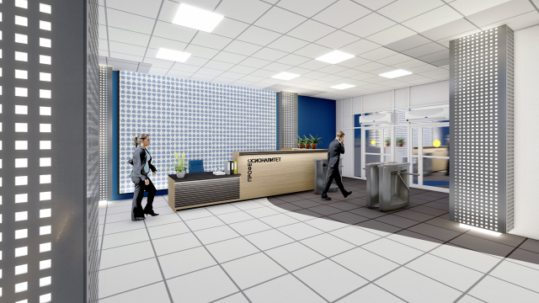

Slide 5
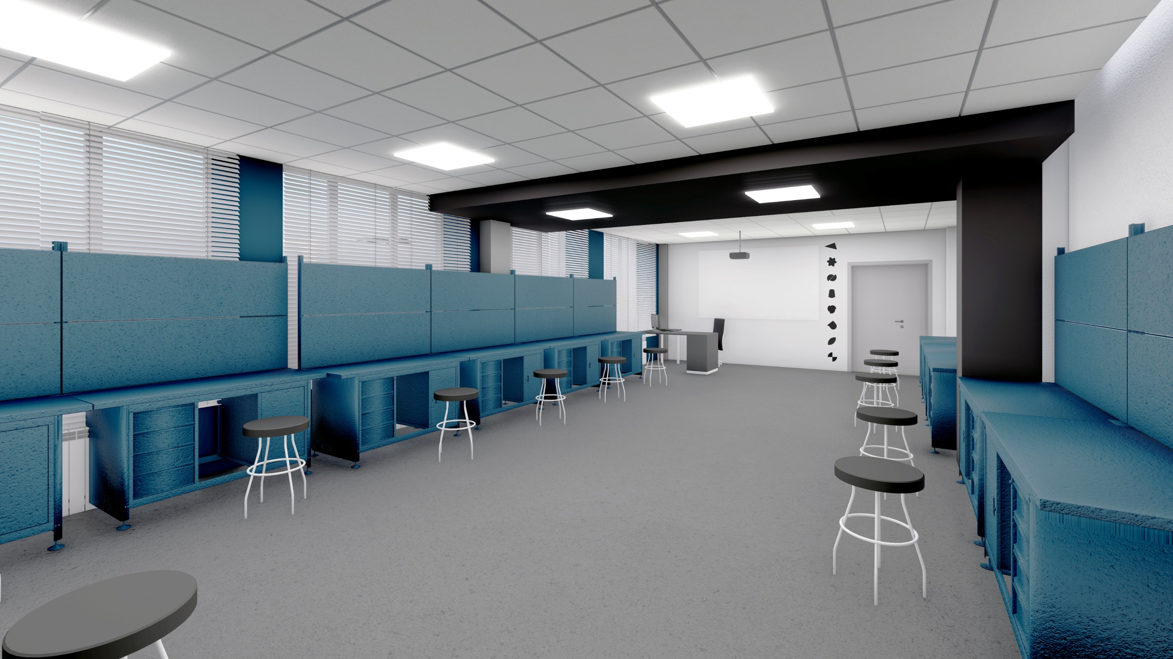

Slide 6
Образовательно-производственный кластер отрасли «сельское хозяйство»
2023 год
Приоритетная отрасль для создания кластера: сельское хозяйство
Участники проекта от Ульяновской области:
Предприятие реального сектора экономики: ЗАО «ПРОМИНВЕСТ»
Базовая образовательная организация: ОГБПОУ «Новоспасский технологический техникум»
Образовательные организации, входящие в образовательно-производственный центр на условиях сетевого взаимодействия:
ОГБПОУ «Рязановский сельскохозяйственный техникум»
ОГБПОУ «Кузоватовский технологический техникум»
ОГБПОУ «Большенагаткинский техникум технологии и сервиса»
ОГБПОУ «Жадовский сельскохозяйственный техникум»
ОГАПОУ «Ульяновский авиационный колледж – Межрегиональный центр компетенций»

Slide 7
Региональная программа популяризации
Программа нацелена на:
Профессиональную ориентацию обучающихся 6-11 классов;
Широкое информирование целевой аудитории о возможности пройти обучение и трудоустройства.
Программа включает в себя:
Профориентационные мероприятия (мастер-классы, профессиональные пробы, экскурсии на предприятия, профориентационное тестирование, «Билет в будущее», «Шоу профессий», профессиональное обучение школьников, технологические смены и отряды, чемпионаты профессионального мастерства);
Информационную кампанию (пресс-конференции, интервью с руководителями предприятий и успешными профессионалами, информационные рассылки, телесюжеты, инфографика и посты в социальных сетях, выступления на радио, публикации).

Slide 8
Проект «Первая профессия для школьников»
«свободная» самостоятельная программа профессионального обучения (не зависит от школьных предметов)
аттестат о среднем общем или среднем полном образовании + свидетельство, которое позволит работать по профессии
Учащиеся 14 – 16 лет
8-11 классы

Slide 9
Проект «Первая профессия для школьников»
31 программа профессионального обучения
2022 год
12 муниципальных образований
1027 школьников
РЕАЛИЗУЕТСЯ В:
Цильнинском районе
городе Димитровграде
Барышском районе
Кузоватовском районе Старокулаткинском районе
РЕАЛИЗУЕТСЯ В:
Николаевском районе Новоспасском районе Старомайнском районе Сенгилеевском районе Сурском районе
Павловском районе
городе Ульяновске
25 профессиональных образовательных организаций

Slide 10
Проект «Первая профессия для школьников»
По окончании обучения выдается свидетельство о профессии рабочего, должности служащего (с присвоением квалификации)
Во время обучения школьники получают ценный практический опыт, и в дальнейшем смогут сделать правильный выбор будущей профессии.
Получение первой профессии - начальный этап в построении карьеры

